Slide 1
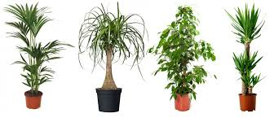
Praktijk Opleiders Cursus

Slide 2
Programma
Deze periode:
Leren en leerstijlen
Toepassen leren en leerstijlen
Communiceren
Conflicten
Instrueren
Beoordelen
Afronden evaluatie

Slide 3
Programma
Vandaag:
Communiceren

Slide 4
Communiceren
Ideeën en meningen in begrijpelijke taal aan anderen duidelijk maken.
Als het zo eenvoudig was, dan ontstonden en geen misverstanden

Slide 5
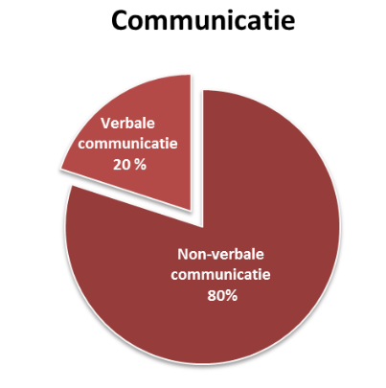
Communiceren

Slide 6
Communiceren

Slide 7
Communiceren

Slide 8
Communiceren

Slide 9
Communiceren

Slide 10
Communiceren

Slide 11
Communiceren

Slide 12
Communiceren

Slide 13
Communiceren

Slide 14
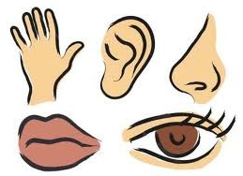
Communiceren
Kern van het verhaal:
Denk na hoe een ander je hoort en ziet tijdens het communiceren!

Slide 15
Communiceren

Slide 16
Luisteren
Actief luisteren is een vaardigheid die nodig is om doelgericht te communiceren.
Actief luisteren betekent dat je activiteiten onderneemt om na te gaan dat:
Wat je wilde zeggen ook zo is overgekomen
Wat je hoorde, datgene was wat de ander bedoelde over te brengen.

Slide 17
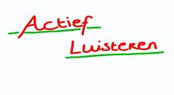
Luisteren
Er zijn een drietal luistervaardigheden te onderscheiden:
Niet sturende luistervaardigheden;
Sturende luistervaardigheden;
Regelende luistervaardigheden

Slide 18
Luisteren

Slide 19
Luisteren

Slide 20
Luisteren

Slide 21
Luisteren

Slide 22
Luisteren
Actief luisteren kan zowel verbaal (met woorden) als non-verbaal (zonder woorden, dus met houding, gebaren of mimiek).
Geef van beiden drie voorbeelden uit je eigen werksituatie.

Slide 23
Vragen stellen

Slide 24
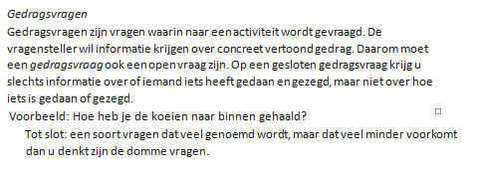
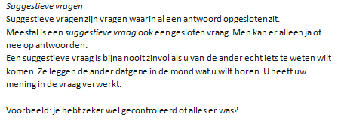
Vragen stellen

Slide 25
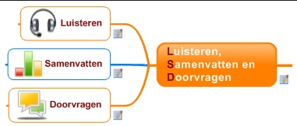
Vragen stellen
Samenvatten!!

Slide 26
Gesprek voeren
Hoe wil je het aanpakken?
Openen (vertel waar je over wilt praten)
Informatie uitwisselen (vraag om informatie of geef informatie)
Naar het doel toe stappen (stimuleer om mee te denken aan een oplossing of aanpak van de inhoud van het gesprek)
Afsluiten (samenvatten/afspraken)

Slide 27
Gesprek voeren
Gesprek voeren

Slide 28
Conflicten

Slide 29
Conflicten

Slide 30
Conflicten

Slide 31
Conflicten

Slide 32
Conflicten

Slide 33
Conflicten

Slide 34
Conflicten

Slide 35
Conflicten

Slide 36
Gesprek voeren
En nu jullie!
Nog even alles op een rijtje!!

Slide 37
Gesprek voeren
We gaan nu aan de slag met opdracht 2.6, 2.7, 2,8 en 2,9.

Slide 38
Gesprek voeren

Slide 39
Gesprek voeren

Slide 40
Gesprek voeren

Slide 41
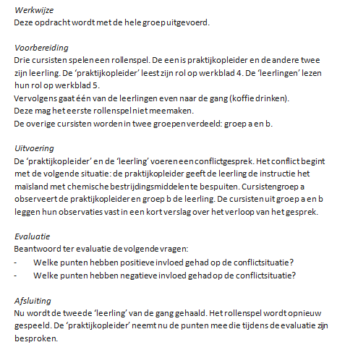
Gesprek voeren

